Slide 1
Малая родина – Курлово .

Slide 2
Курлово
Страна Россия
Владимирская область
районГусь-Хрустальный
Городское поселение Город Курлово
Глава Ганюшкина Людмила Ивановна
Город с1998
Площадь6 км²

Slide 3
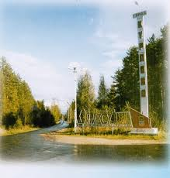

Slide 4
Герб Курлова.
Журавль-главный символ города Курлово .
Символика журавля многозначна :
-Символ осторожности и бдительности .
-Символ возвышенности благородства
-Символ добродушия справедливость мудрость.

Slide 5
Завод( Символ) .
Хотя поселение было основано в 1811 году, городской статус им был получен только в конце 90-х годов 20 века.
Нынешний юбилей (15 лет) хоть и проходит в трудных условиях, все-таки олицетворяет и надежду на преодоление актуальных трудностей, тем более что жизнь идет вперед вопреки всему. Главным событием последних лет в Курлово стал кризис на градообразующем предприятии. Сегодня завод “Символ” работает, хотя его коллектив и был сокращен вдвое (в настоящий момент там трудятся 650 человек), а некоторые традиционнные, но не рентабельные направления прекратили свое существование. Предприятие продолжает нести грузответственности за коммунальную сферу города, на его балансе канализация, котельная, отапливающая 224 квартиры, школу №2, детский сад. До последнего времени на балансе находился и жилой фонд, только в этом году люди получили возможность приватизировать 50 квартир, таким образом они гарантировали себе сохранение крыши над головой.
- «Символ» в самом полном смысле является градообразующим, без него Курлово не получило бы городской статус, – говорит глава города Людмила Ганюшкина. – Но у нас есть и другие предприятия, благодаря которым жизнь продолжается. Это итало-российское производство «Линеа Леньо», успешно работающее на европейский рынок, курловский лесхоз, швейная фабрика “Автопилот”. Хочу отметить, что успешно развивается малый бизнес, строятся новые современные магазины, такие предприниматели, как Анна Панфилова, Лада Фомичева, Татьяна Тишкова, заслужили уважение курловчан. Большую помощь городу оказывает предприниматель Вадим Ермолов. Недавно собственными и на свои средства им была произведена замена окон в зале тяжелой атлетики в Доме культуры. Словом, город продолжает работать, но, конечно, ситуация на предприятии привела к оттоку людей, многие были вынуждены отправиться на заработки в Москву и другие города.
Курлово, хотя и остается самым небольшим городом Владимирской области, вполне оправдывает свой статус. Благоустройство здесь на достаточно высоком уровне, это особенно заметно в районе главного городского сквера, где находится Дом культуры и мемориал участниками войны. Ежегодно выделяются средства на совершенствование инфраструктуры, развитие системы уличного освещения, ремонт дорог и подземных коммуникаций. В этом году будут приведены в порядок улицы Калинина, Володарского, Фрунзе, надо сказать, что город получил дополнительные средства на эти цели из областного и районного бюджетов.
Кроме того, планируется произвести ремонт дворовых территорий в многоквартирных домах микрорайона ПМК и водопроводных сетей (улицы Калинина, Литвинова). - Одна из проблем города – отсутствие единой системы ЖХХ, – констатирует Людмила Ганшкина. – Мы рассчитываем в следующем году войти в крупные федеральные программы, чтобы привести в порядок муниципальный жилой фонд и расселить ветхие дома, но прежде предстоит еще большая организационная работа. Их положительных событий следует отметить скорое открытие новой бани и капитальный ремонт здания автостанции, который завершится непосредственно к празднику.

Slide 6
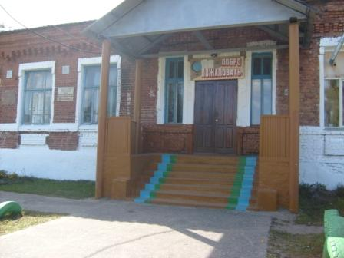
Школа № 2
История Курловской средней школы №2, неразрывно связана с небольшим стекольным заводом, построенным С.А. Мальцевым в 1811 году в здешних, некогда дре­мучих местах, с поселением завод­ских рабочих под первоначальным названием Курлыво.
В 1877 году школа, как и преж­де, и открытое при за­воде так называемое фабричное училище, были призваны по­ставлять заводу гра­мотных рабочих.
Какой была школа на протяжении века? Ее история восста­навливается по со­хранившейся доку­ментации, по воспо­минаниям бывших учителей и учащихся, по сведениям Госу­дарственного архива Рязанской области.
Бывшая ученица М.Г.Большакова вспоминает, что она пошла в 1-й класс в год от­крытия начальной школы — в 1904 году. Это был небольшой камен­ный домик, отсюда пошло назва­ние школы — каменная. В 1904 году в 1-й класс пришло 20 детей. Учил их Василий Иванович Мрежин.

Slide 7
Спасибо за внимание !

